Slide 1



Machine Learning
Chapter 1 비지도 학습
(Unsupervised Learning)
START
Notes:
https://www.nextobe.com/single-post/2018/02/26/%EB%8D%B0%EC%9D%B4%ED%84%B0-%EA%B3%BC%ED%95%99%EC%9E%90%EA%B0%80-%EC%95%8C%EC%95%84%EC%95%BC-%ED%95%A0-5%EA%B0%80%EC%A7%80-%ED%81%B4%EB%9F%AC%EC%8A%A4%ED%84%B0%EB%A7%81-%EC%95%8C%EA%B3%A0%EB%A6%AC%EC%A6%98

Slide 2
Machine Learning
비지도학습(Unsupervised Learning)
비지도 학습 (Unsupervised Learning)
데이터에 대한 Label(명시적인 답)이 주어지지 않은 상태에서 컴퓨터를 학습시키는 방법.
즉, 입력에 대한 정답을 찾는 것이 아닌 입력데이터의 패턴, 특성 등을 학습을 통해 발견하는 방법.
데이터를 비슷한 특성끼리 묶는 군집(clustering) 과
비지도 변환(unsupervised transformation)으로 나눠진다.

Slide 3
Machine Learning
비지도학습(Unsupervised Learning)
비지도 학습 사용 이유
데이터 과학자가 데이터를 더 잘 이해하고 싶을 때 탐색적 분석 단계에서 많이 사용
지도학습의 전처리 단계에서 사용(정확도, 메모리와 시간 절약)

Slide 4
Machine Learning
비지도학습(Unsupervised Learning)
비지도 학습 (Unsupervised Learning) 단점
알고리즘이 유용한 것을 학습했는지 평가가 어렵다.
해당 결과를 직접 확인하는 것이 유일한 방법일 때가 있다.
Notes:
가상의 군집 알고리즘이 옆모습이 찍힌 사진과 앞모습이 찍힌 사진으로 그룹을 나눌 수 있다.
이것도 사람의 얼굴 사진을 분류하는 방법이지만 우리가 원하는 방향은 아니다.

Slide 5
Machine Learning
비지도학습(Unsupervised Learning)
군집(clustering)
데이터를 비슷한 것끼리 그룹으로 묶는 것
다양한 데이터를 작은 수의 그룹으로 구분하는데 복잡성을 줄이고 관계의 패턴에 대한 의미 있는 데이터 구조를 만든다.
군집(clustering) 알고리즘 종류
K 평균 군집(K-means)
계층형 군집
DBSCAN

Slide 6
Machine Learning
비지도학습(Unsupervised Learning)
K-means
주어진 데이터를 K개의 클러스터로 묶는 알고리즘
K-means 알고리즘은 자율 학습을 하는 알고리즘

Slide 7
Machine Learning
비지도학습(Unsupervised Learning)
K-means 단계
클러스터의 개수 K값 설정
클러스터마다 초기 중심 설정(초기 중심은 각 학습 데이터가 자신이 속한 클러스터를 결정하는데 기준점이 된다.)
모든 데이터는 k개의 초기 중심까지 거리를 계산하고 가장 가까이에 있는 중심을 자기 클러스터의 중심이라 생각
클러스터가 정해지면 각 클러스터의 평균(중심)을 구해 이를 새로운 중심으로 정함
학습이 진행되면서 각 클러스터마다 최적의 중심으로 이동

Slide 8
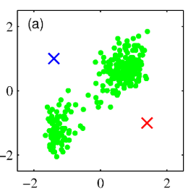
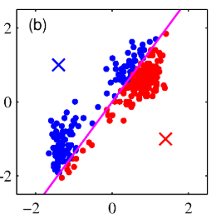
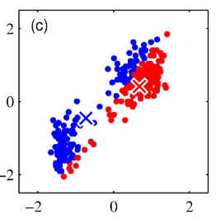
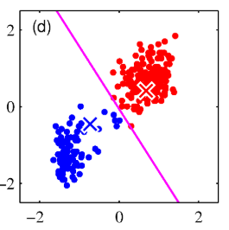
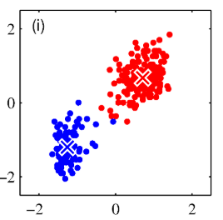
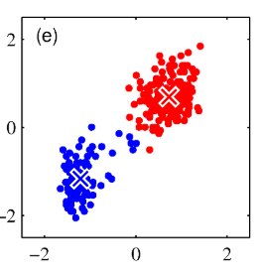
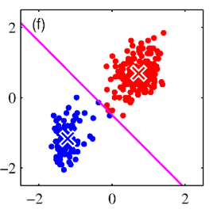
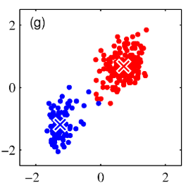
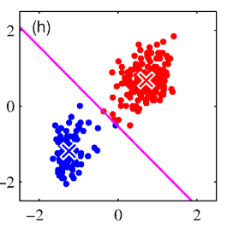
Machine Learning
비지도학습(Unsupervised Learning)
K-means 단계

Slide 9
Machine Learning
비지도학습(Unsupervised Learning) – ex01_kmeans
임의의 데이터로 K-means를 이용해 군집화 실습
ex01_k-means_clustering_test_data.csv
x | Y
3 | 1
4 | 1
3 | 2
4 | 2
10 | 5
… | …

Slide 10
Machine Learning
비지도학습(Unsupervised Learning) – ex02_kmeans_iris
Iris데이터 k-means 군집화 실습

Slide 11
Machine Learning
비지도학습(Unsupervised Learning) – ex03
손글씨 데이터를 이용한 Kmeans 군집화

Slide 12
Machine Learning
비지도학습(Unsupervised Learning)
K-means 알고리즘의 한계
클러스터 k를 직접 지정해줘야 한다. k의 값에 따라 결과 값이 완전히 달라질 수 있다.
평균으로 계산하기 때문에 이상치에 민감하다.
구형이 아닌 클러스터의 모양에는 적합치 않다.
- 클러스터의 중심으로부터의 거리를 측정하는 방식이기 때문

Slide 13
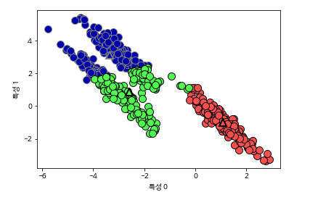
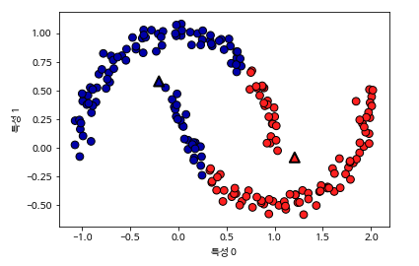
Machine Learning
비지도학습(Unsupervised Learning)
K-means 알고리즘의 한계

Slide 14
Machine Learning
비지도학습(Unsupervised Learning)
계층형 군집(Hierarchical Clustering)
유사한 특성을 지닌 데이터를 그리디(greedy)하게 묶어 이진 트리 형태로 만들어가는 방법
*greedy : 현재 수준에서 주어진 조건을 가장 만족하는 후보자를 선택하는 정책
계층형 군집에는 2가지가 있다.
- 병합적 군집(agglomerative clustering) : 상향식 군집
- 분할적 군집(divisive clustering) : 하향식 군집
Notes:
병합적 군집과 분할적 군집중 병합적 군집이 많이 사용된다.

Slide 15
Machine Learning
비지도학습(Unsupervised Learning)
병합 군집(agglomerative clustering) 단계
모든 데이터를 단일 클러스터로 정의한다.
각 클러스터 간 유사성을 계산한다.
유사성이 가장 높은 두 개의 클러스터를 합한다.
2,3단계를 클러스터가 1개가 될 때까지 반복한다.

Slide 16
Machine Learning
비지도학습(Unsupervised Learning)
병합 군집(agglomerative clustering) 매개변수
‘linkage’옵션으로 유사성을 측정하는 방법 지정
- word(기본값) : 분산을 가장 작게 증가 시키는 두 클러스터를 합친다.
- average : 평균 거리가 가장 짧은 두 클러스터를 합친다
- complete : 최대 거리가 가장 짧은 두 클러스터를 합친다

Slide 17
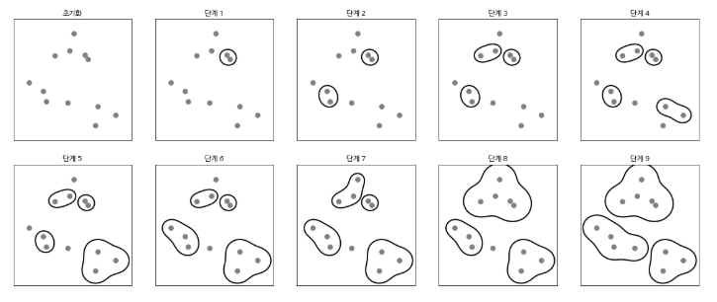
Machine Learning
비지도학습(Unsupervised Learning)
병합 군집(agglomerative clustering) 단계

Slide 18
Machine Learning
비지도학습(Unsupervised Learning)
덴드로그램 (dendrogram)
전 페이지의 그래프는 계층 군집의 모습을 나타낸다 하지만 2차원 데이터일 때 뿐이며 특성이 셋 이상인 데이터는 사용 불가능
덴드로그램은 다차원 데이터셋을 처리할 수 있다.
SciPy모듈 이용
Notes:
사이파이라고 읽음

Slide 19
Machine Learning
비지도학습(Unsupervised Learning)
덴드로그램 (dendrogram)
4
4
C
3
B
1
2
E
A
1
3
D
2
A
B
C
D
E

Slide 20
Machine Learning
비지도학습(Unsupervised Learning) – ex04
iris데이터를 활용한 병합 군집

Slide 21
Machine Learning
DBSCAN(density-based spatial clustering of applications with noise)
DBSCAN
밀도 있게 연결돼 있는(density-connected) 데이터 집합은 동일한 클러스터라고 판단한다
일정한 밀도를 가지는 데이터의 무리가 마치 체인처럼 연결돼 있으면 거리의 개념과는 관계없이 같은 클러스터로 판단한다
노이즈
경계
코어

Slide 22
Machine Learning
DBSCAN(density-based spatial clustering of applications with noise)
DBSCAN (밀도)
자기를 중심으로 반지름 안에 있는 다른 좌표 점의 개수
ex)반지름 안에 자신을 제외한 다른 좌표점의 개수가 3이면 이 좌표의 밀도는 3이다
클러스터를 형성할 수 있는 필요조건을 최소 좌표 점 개수, MinPts로 정의한다.
어떤 좌표 점의 밀도가 MinPts이상이면 이 좌표는 클러스터를 형성할 수 있다.

Slide 23
Machine Learning
DBSCAN(density-based spatial clustering of applications with noise)
DBSCAN (밀도)
좌표 점 A의 밀도가 MinPts이상
이면 A는 코어이다.
좌표 점 B가 코어 A의 영역 안에
있고, 반지름 내에 MinPts만큼의
점들이 존재하지 않으면 B는 A의
경계이다.
좌표 점 C는 코어 A영역 안에 있지도 않고, 반지름 내에 MinPts미만의 점들이 있다면 C는 노이즈이다.
노이즈
경계
코어

Slide 24
Machine Learning
DBSCAN(density-based spatial clustering of applications with noise)
DBSCAN 군집화 과정
어떤 학습데이터가 코어로 정의되면 주변의 이웃 점들을 차례로 방문하면서 각 점들이 코어인지 아닌지 판단한다.
코어이면 앞서 진행했던 방법과 마찬가지로 재귀적으로 반복하고 경계이면 진행을 중단한다.
중단되면 학습 데이터 세트에 있는 다음 점으로 다시 시작한다. 새로 시작할 때는 새로운 클러스터 레이블을 갖는다.

Slide 25
Machine Learning
DBSCAN(density-based spatial clustering of applications with noise)
DBSCAN 장단점
클러스터의 개수를 미리 지정할 필요가 없다.
복잡한 형상이나, 어떤 클래스에도 속하지 않는 포인트를 구분할 수 있다.(Noise)
병합군집이나 K-Means보다는 느리지만 비교적 큰 데이터에서도 적용이 가능하다.

Slide 26
Machine Learning
DBSCAN(density-based spatial clustering of applications with noise)
DBSCAN 매개변수
eps : 핵심 샘플 거리(반지름)
min_samples : 클러스터내의 최소 데이터 개수
- 1일 경우 모든 점이 클러스터가 된다는 말
- 2보다 작을 경우 : single link 계산법으로 구한 계층적 군집 방법과 같아지므로 적어도 3은 되어야 한다.

Slide 27
Machine Learning
비지도학습(Unsupervised Learning) – ex05_1,2
샘플데이터를 이용한 DBSCAN 군집화

Slide 28
Machine Learning
군집 알고리즘 평가
군집 알고리즘 평가
알고리즘이 잘 작동하는지 평가하기가 어렵다.
군집 알고리즘의 결과를 실제 정답 클러스터와 비교하여 평가할 수 있는 ARI(adjusted rand index)가 있다.

Slide 29
Machine Learning
비지도학습(Unsupervised Learning) – ex06
K-means, 계층형군집, DBSCAN 군집 알고리즘 평가
Notes:
하지만, 정답이 있는데이터만 평가가 가능하므로 실제로 군집하는 데이터는 직접 확인해봐야한다.

